Slide 1
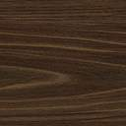
بسم الله الرحمن الرحيم
جامعة حلب
كلية العلوم
قسم الفيزياء
التلوث بالأمواج الكهرومغناطيسية
إعداد الطالب : كاوا حمدوش
إشراف الدكتور:غسان ناشـــد

Slide 2
المقدمة:
تعد الموجات اللاسلكية أو الكهرومغناطيسية أحد أهم الاكتشافات العلمية في العصر الحديث فلا يكاد يخلو منزل من الأجهزة التي تعتمد في تشغيلها على تلك الموجات، فهي التي تنقل إلينا الأخبار والمعلومات والحوارات عبر الأثير ولملايين الأميال من جميع أنحاء العالم وعلى الرغم من أن هذه الموجات لا يمكن رؤيتها بالعين المجردة إلا أنها استطاعت أن تغير من ملامح التاريخ والمجتمع الذي نعيش فيه فإذا نظرت حولك ستجد المئات بل الملايين من الأجهزة التي أسهمت وبشكل كبير في تطور البشرية. ونذكر على سبيل المثال وليس الحصر بعض الأجهزة الرئيسية التي تعتمد بصفة أساسية على الموجات اللاسلكية: محطات البث الإذاعي التي تعمل على موجات AM أو FM. الهواتف اللاسلكية. شبكات الحاسب الآلي اللاسلكية. الهواتف النقالة . أجهزة التليفزيون. أجهزة الاتصالات الفضائية. و أقبل الإنسان على استعمالها مندفعا للاستفادة منها دون وعي و إدراك لمخاطرها الصحية

Slide 3
فالأسئلة التي تشغل بال كثير من الناس هل تتأثر صحتنا بالأدوات الكهربائية و الإلكترونية التي نستخدمها في منازلنا يوميا؟ وما مدى تأثير هذه الأدوات و الأجهزة الإلكترونية على أجسامنا ؟ للإجابة على مثل هذه التساؤلات نستعرض معا هذا البحث الذي يشرح من خلاله التأثيرات الصحية للإشعاعات الكهرومغناطيسية الصادرة من استخدام الأجهزة الإلكترونية و منظومات الاتصالات و تأثيرها على صحة الإنسان.

Slide 4
تعريف:
تنشأ الموجات الكهرومغناطيسية عن طريق تسخين الذرات مما يؤدي إلى اهتزاز الإلكترونات،وينتج عن حركة هذه الإلكترونات المهتزة مجال كهربائي متغير يولد مجالا مغناطيسيا في النقطة المجاورة وتبعا لنظرية ماكسويل،ينتج عن هذا المجال المغناطيسي مجالا كهربيا مستحثا في النقطة المجاورة، وهكذا ينتشر الاضطراب من نقطة إلى أخرى عن طريق التغير المتناوب للمجالين الكهربي والمغناطيسي

Slide 5
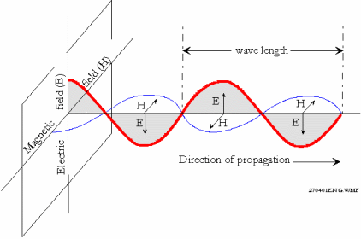

Slide 6
خصائص الأمواج الكهرومغناطيسية:
الأشعة الكهرومغناطيسية تنتشر في الفراغ بسرعة ثابتة هي سرعة الضوء ،تنتقل هذه الأشعة في الفراغ وتنقل الطاقة من المصدر إلى المستقبل ,لا تتأثر بالمجالات الكهربائية أو المغناطيسية, تنتشر في خطوط مستقيمة وتخضع للخصائص الموجية من حيث الحيود والتداخل, موجات مستعرضة قابلة للاستقطاب.
تم اكتشاف هذه الأشعة على مراحل حيث كان العالم هيرتز Hertz 1887 أول من عمل في هذا المجال وكان المعروف في ذلك الوقت فقط أشعة الراديو والأشعة المرئية ومن ثم تم اكتشاف باقي الطيف الكهرومغناطيسي من خلال الملاحظات والظواهر الفيزيائية.

Slide 7
وحين التحدث عن جزء خاص من هذا الطيف الكهرومغناطيسي مثل الضوء المرئي, المايكروويف والأشعة السينية وأشعة غاما وموجات التلفزيون والراديو كلها عبارة عن أشعة تعرف باسم الأشعة الكهرومغناطيسية Electromagnetic Radiation وكلها لها نفس الخصائص ولكنها تختلف في الطول الموجي Wavelength أو التردد Frequency

Slide 8
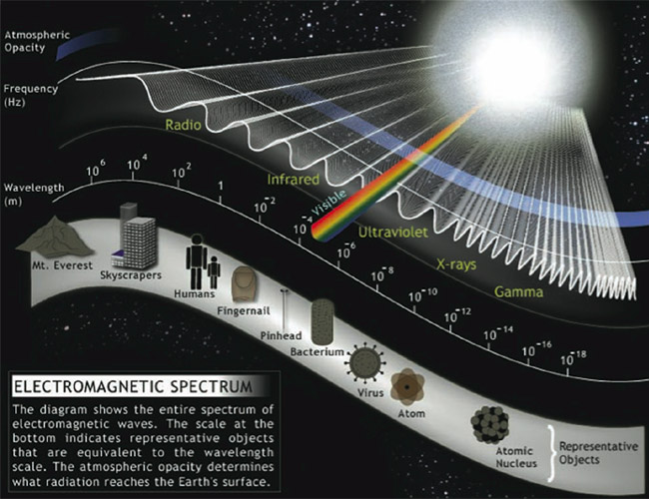
طيف الأمواج الكهرومغناطيسية

Slide 9
الكهرومغناطيسي الطيف
Region | Wavelength (Angstroms) | Wavelength (centimeters) | Frequency (Hz) | Energy (eV)
Radio | > 10⁹ | > 10 | < 3 x 10⁹ | < 10⁻⁵
Microwave | 10⁹ - 10⁶ | 10 - 0.01 | 3 x 10⁹ - 3 x 10¹² | 10⁻⁵ - 0.01
Infrared | 10⁶ - 7000 | 0.01 - 7 x 10⁻⁵ | 3 x 10¹² - 4.3 x 10¹⁴ | 0.01 - 2
Visible | 7000 - 4000 | 7 x 10⁻⁵ - 4 x 10⁻⁵ | 4.3 x 10¹⁴ - 7.5 x 10¹⁴ | 2 - 3
Ultraviolet | 4000 - 10 | 4 x 10⁻⁵ - 10⁻⁷ | 7.5 x 10¹⁴ - 3 x 10¹⁷ | 3 - 10³
X-Rays | 10 - 0.1 | 10⁻⁷ - 10⁻⁹ | 3 x 10¹⁷ - 3 x 10¹⁹ | 10³ - 10⁵
Gamma Rays | < 0.1 | < 10⁻⁹ | > 3 x 10¹⁹ | > 10⁵

Slide 10
1-أشعة غاما:
و هي الموجات الأقصر طولا في الطيف الكهرومغناطيسي و الأكثر ترددا بالطبع وذات الطاقة الأعلى وذلك لأنها تنتج من التفاعلات النووية وكذلك من العناصر المشعة. اكتشفت بواسطة العالم الفرنسي فيلارد(fillard)
تتميز هذه الأشعة بقدرتها على قتل الخلايا الحية. توجد أشعة غاما كثيرا في الفضاء الخارجي و تنتج عن الإنفجارات التي تحدث في الفضاء كما أنها تنتج أيضا عن الانفجارات الشمسية نتيجة للتفاعلات النووية وتصل طاقة أشعة غاما إلى مليون إلكترون فولت. كما أن الانفجار الناتج عن القنبلة النووية ينتج طاقة هائلة جزء منها على شكل أشعة غاما تكون لها عواقب وخيمة .

Slide 11
تطبيقات أشعة غاما:
الطب:
تستخدم أشعة غاما في الطب لقتل الخلايا السرطانية ومنعها من النمو. حيث تنفذ أشعة غاما في الجلد وتعمل على تأين الخلايا وهذا يسبب قتل تلك الخلايا.
الصناعة:
تستخدم أشعة غاما في الصناعة لفحص أنابيب البترول واكتشاف نقاط الضعف فيها.
كما تستخدم أشعة غاما في تخليص المواد الغذائية المصنعة من الجراثيم والبكتيريا وغيره.
العلوم:
تستخدم أشعة غاما في تطوير التفاعلات النووية والتجارب العلمية لكشف أسرار النواة.

Slide 12
خطورة أشعة غاما والحماية منها:
التعرض لأشعة غاما يسبب تأين للخلايا البشرية وتتسبب بصورة رئيسية في الإصابة بالسرطان. ولوقاية الأشخاص الذين يعملون في مجال أشعة غاما يستخدم حاجز سمكه 1سم من الرصاص حيث أن له أكبر معامل امتصاص لهذه الأشعة.

Slide 13
2-الأشعة السينية:
الأشعة السينية ( أو أشعة X ) و تأتي بالترتيب بعد أشعة غاما في الطيف الكهرومغناطيسي تتميز بقدرتها على اختراق المواد اللينة بينما لا تخترق المواد القاسية اكتشفت أشعة اكس عام 1895 بواسطة العالم الألماني وليام رونتجين Wilhelm Roentgen. حيث قام العالم رونتجين بقذف شعاع الكتروني ذو طاقة حركة عالية خلال تسريعها في فرق جهد كبير يصل إلى 30000 فولت في أنبوبة زجاجية مفرغة من الهواء. عند اصطدام الالكترونات المسرعة بزجاج الأنبوبة المفرغة لاحظ رونتجين توهج واضح على شاشة فسفورية مثبتة على مسافة قصيرة منها . هذا التوهج استمر حتى حين وضع لوح خشبي بين الأنبوبة المفرغة والشاشة الفسفورية. وحتى يتأكد من أن هناك أشعة جديدة هي التي اخترقت تلك الأجسام ووصلت للشاشة الفوسفورية قام رونتجن بتجربة إضافية وهي بأنه وضع يده أمام الأنبوبة المفرغة وشاهد على الشاشة الفوسفورية صورة لعظام يده، ولاحظ أنه اكتشف أشعة جديدة هي أشعة إكس .

Slide 14

تطبيقات أشعة اكس:
الطب:
من خصائص أشعة اكس عند تسليطها على جسم الإنسان لفترة زمنية متناهية في القصر يمكن تصوير العظام حيث أنها تنفذ من الجلد ولا تنفذ من العظم وبهذا تستخدم في تشخيص الكسور التي قد تصيب العظام.

Slide 15
الصناعة :
تستخدم أشعة اكس في الصناعة لفحص المواد المستخدمة في التصنيع والتأكد من جودتها، وكذلك في مراقبة الأمتعة في المطارات
العلوم:
تستخدم أشعة اكس في الأبحاث العلمية لدراسة التركيب البلوري للمواد ولمعرفة المواد الداخلة في تركيب مادة مجهولة مثل كشف المواد المكونة للخليط الذي استخدمه الفراعنة في التحنيط.

Slide 16
خطورة أشعة اكس:
بالرغم من الاستخدامات العديدة لأشعة اكس فإن التعرض لها أكثر من اللازم يؤدي إلى الإصابة بمرض السرطان أو حرق لخلايا الجلد والسبب في ذلك يعود إلى أن أشعة إكس هي في حد ذاتها أشعة مؤينة، فعندما تصطدم أشعة إكس بالذرة فإنها تعمل على تحرير إلكترونات الذرة وتحولها إلى أيون موجب وتقوم الإلكترونات المتحررة بتحويل المزيد من الذرات المجاورة إلى أيونات بالتصادم معها.
الأيونات أجسام مشحونة كهربياً وليست متعادلة مثل الذرات مما يسبب تفاعلات كيميائية غير طبيعية داخل الخلايا الحية، ومن الممكن أيضاً أن يحدث خلل في سلاسل حمض الــDNA ، وحدوث خلل في الـ DNA قد يسبب موتاً لتلك الخلية مما يسبب الكثير من الأمراض غير المتوقعة أو أن تتحول الخلية الحية إذا لم تمت إلى خلايا سرطانية تنتشر في جسم الإنسان

Slide 17
قال باحثون فرنسيون إن احتمالات الإصابة بسرطان الثدي تزيد كلما تعرض الصدر لأشعة إكس، وبخاصة لدى السيدات اللاتي يمتلكن جينات لديها القابلية لذلك.
استند بحثهم هذا إلى تحليل أجري لـ1600 سيدة يحملن جين BRCA1 و BRCA2 وقال رئيس فريق الباحثين الدكتور دافيد جولدجار ان السيدات التي تعرضن لأشعة إكس، ولو بمقدار قليل، هن معرضات للإصابة بسرطان الثدي بنسبة 54% أكثر من السيدات اللاتي لم تتعرض صدورهن لهذا النوع من الأشعة
و وجدت الدراسة التي أجراها باحثون في الوكالة الدولية لأبحاث السرطان في فرنسا أن التعرض لأشعة إكس قبل سن العشرين قد يكون سبباً في تزايد مخاطر الإصابة بسرطان الثدي لاحقاً.(27/حزيران/2006)

Slide 18
3-الأشعة فوق البنفسجية:
تأتي في الترتيب بعد الأشعة السينية و قبل الضوء المرئي في الطيف الكهرومغناطيسي تتواجد بنسبة كبيرة في الأشعة الكونية و لكن معظمها لا يصل إلى سطح الأرض بفضل الغلاف الجوي . اكتشفت الأشعة فوق البنفسجية في العام 1801 من قبل العالم Johanna. Ritter
بواسطة تجربة عملية قام فيها باستخدام منشور لتحليل ضوء الشمس إلى ألوانه الأساسية وتعريض كل لون على عينة من الكلوريد ولاحظ أن الضوء الأحمر يحدث تأثير طفيف للكلوريد ولكن الضوء ذو اللون البنفسجي سبب في اسمرار لون الكلوريد.
وبمجرد تعريض الكلوريد إلى المنطقة بعد اللون البنفسجي احترقت عينة الكلوريد تماماً، وهذا إثبات على وجود طيف كهرومغناطيسي غير مرئي بعد اللون البنفسجي أطلق عليه بالأشعة فوق البنفسجية.

Slide 19
تشع شمسنا كافة الأطياف الكهرومغناطيسية ولكن الإشعاع الذي يسبب اسمرار الجلد عند التعرض لأشعة الشمس هو الأشعة فوق البنفسجية حيث أن جزء غير بسيط من هذه الأشعة تستطيع اختراق الغلاف الجوي، ولا شك في أننا قد لاحظنا لسعة أشعة الشمس على الجلد عند تعرضنا مباشرة لها، هذه اللسعة لا نشعر بها في حالة سقوط أشعة الشمس من خلال نافذة من الزجاج لأن الزجاج يمتص الأشعة الفوق بنفسجية.

Slide 20
تطبيقات الأشعة فوق البنفسجية:
الطب:
تستخدم الأشعة فوق البنفسجية الصادرة من مصابيح خاصة في تعقيم أدوات الجراحة حيث أن الأشعة فوق البنفسجية تقتل البكتيريا والفيروسات.
الصناعة:
تستخدم الأشعة الفوق بنفسجية في صناعة الدوائر الإلكترونية الرقيقة.
العلوم:
استخدم العلماء الأشعة فوق البنفسجية في دراسة مستويات الطاقة للذرات المختلفة.
كما يمكن لعلماء الفلك من تحديد المسافات بين المجرات والنجوم من خلال رصد طيف الأشعة الفوق بنفسجية المنبعثة منها.
كذلك يدرس العلماء من خلال مصابيح خاصة تأثير الأشعة فوق البنفسجية على المواد حتى نتأكد من صمودها تحت أشعة الشمس قبل استخدامها في الصناعات المختلفة.

Slide 21
خطورة الأشعة فوق البنفسجية والحماية منها:
إن التعرض للأشعة الشمس المباشرة التي تحتوي على الأشعة فوق البنفسجية يسبب آلام شديدة في العين أو حرق للجلد أو سرطان الجلد.
وللوقاية يمكن استخدام النظارات الشمسية التي تمتص هذه الأشعة والابتعاد عن التعرض لأشعة الشمس المباشرة.
وكما أن هذه الأشعة تسبب دمار للنباتات التي تحافظ على طبقة الأوزون.
وتجدر الإشارة أن شاشات التلفزيون تبعث أشعة فوق بنفسجية بالإضافة إلى الأشعة المرئية ولهذا يجب أن تكون شاشات التلفزيون بعيدة عنا بما فيه الكفاية لتقليل خطورة هذه الأشعة. والمسافة الصحيحة هي عشرة أضعاف قطر التلفزيون.

Slide 22
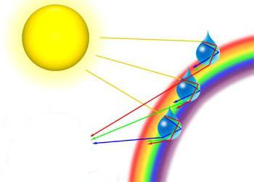
4-الأشعة المرئية:
وهو يمثل الجزء الذي تستطيع العين البشرية تمييزه من الطيف الكهرومغناطيسي . يقع بين الأشعة فوق البنفسجية و الأشعة تحت الحمراء . وهو المسؤول عن كل الأحداث الضوئية المرئية التي نشاهدها من حولنا و يمكننا أن نقسمه هو نفسه إلى أقسام أخرى حسب اللون نرى هذا الطيف على شكل ألوان كالتي تظهر في السماء بعد سقوط المطر وتعرف بقوس قزح.

Slide 23
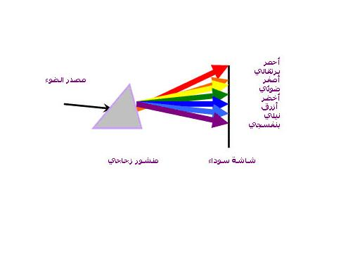
لكل لون من هذه الألوان طول موجي خاص يكون فيها اللون الأحمر أطول طول موجي في الطيف المرئي .اجتماع هذه الألوان مع بعضها البعض يعطي اللون الأبيض. ولتحليل الضوء الأبيض إلى ألوان الطيف نستخدم موشور كما في الشكل حيث ينحرف (ينكسر) كل لون بزاوية خاصة حسب طوله الموجي.
.

Slide 24
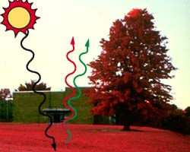
5-الأشعة تحت الحمراء:

Slide 25
و تأتي مباشرة في الترتيب بعد الأشعة الضوئية المرئية تمثل هذه الأشعة الإشعاع الحراري أي أنها تأتي من الأجسام الساخنة و مصادر الحرارة مثل الشمس و أجهزة التدفئة و المصابيح لها تطبيقات كثيرة معظمها يندرج تحت التسخين و التدفئة و لكنها أيضا تستخدم في أجهزة التحكم عن بعد و بعض تطبيقات الاتصال بأجهزة الكومبيوتر و الهاتف المحمول تغطي الأشعة تحت الحمراء منطقة واسعة من الطيف الكهرومغناطيسي.

Slide 26
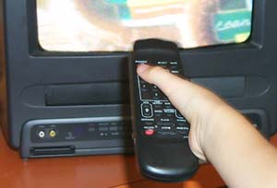
العديد من الأشياء تصدر أشعة تحت الحمراء مثل جسم الإنسان والحيوان والنباتات وكذلك الكرة الأرضية والشمس والأجرام السماوية، هذه الأشعة لا يمكن رؤيتها بالعين المجردة وباستخدام أجهزة خاصة تمكن الإنسان من الرؤية في الظلام الدامس باستخدام هذه الأشعة.
يجب التأكيد على نقطة هامة وهي أن الأشعة تحت الحمراء القريبة لا تعد ساخنة ولا يمكن الشعور بها وهي التي تستخدم في أجهزة الرموتكنترول للتحكم بالأجهزة عن بعد.

Slide 27
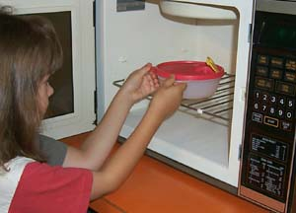
5-الموجات المايكروية ( أشعة المايكروويف ) :
وهي موجات راديوية كهرومغناطيسية ذات طول موجي قصير نسبيا تأتي بالترتيب بعد الأشعة تحت الحمراء في الطيف الكهرومغناطيسي لها تطبيقات عديدة منها أفران المايكروويف المستخدمة في المطاعم و البيوت كما أن للموجات المايكروية تطبيقات عديدة في أنظمة الاتصالات . ونقل المعلومات وأجهزة الاستشعار عن بعد وأجهزة الرادار

Slide 28
فكرة عمل فرن المايكروويف :
يستخدم فرن المايكروويف أشعة المايكروويف لتسخين الطعام الموضوع في داخل الفرن، وللعلم فإن أشعة المايكروويف هي أمواج راديو ذات ترددات 2500 ميجاهرتز وهذه الأمواج عند هذا التردد تمتلك خاصية هامة هي:
الخاصية الأولى :
أن أشعة المايكروويف تمتص بواسطة الماء وهذا يعني أن جزيئات تلك المواد التي تحتوي على الماء تمتص هذه الأشعة من خلال ذرات وجزيئات تلك المواد وامتصاص هذه الأشعة (المايكروويف) تكسبها طاقة تجعلها تتذبذب بدرجة كبيرة مما تتصادم مع بعضها البعض وتنتج حرارة التسخين اللازمة لطهيها.

Slide 29
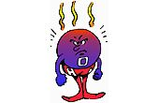
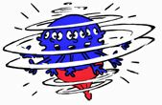
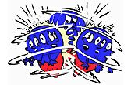
Motion
Friction
Heating

Slide 30
الخاصية الثانية :
أن السيراميك والفخار لا تمتص أشعة المايكروويف ولا تتأثر بها، وهذا يعني أنها لن ترتفع درجة حرارتها، أما المواد المعدنية اللامعة مثل الالمنيوم فيعكس تلك الأشعة ولذا يحظر استخدامها داخل أفران المايكروويف.كما يحظر إستخدام المواد البلاستيكية.

Slide 31
تاريخ فرن الميكروويف وتصميمه:
في عام 1946 و أثناء القيام ببعض الأبحاث الخاصة بالرادار لاحظ المهندس سبنسر Spencer Percy حينما كان يختبر صماما مفرغا يسمى بالمجنترون magnetronأن الشكولاته التي كانت في جيبيه تعرضت لحرارة ما جعلتها تتعرض للذوبان , رغم أنه لم يكن يشعر بأي حرارة على جسمه أو سترته لم يفهم السبب في البداية...فتعمد وضع حبات من القمح بجانب هذا الصمام,فإذا بالفشار الناضج يتناثر في أرجاء معمله.
و توصل سبنسر إلى أن تعرض هذه الأشياء إلى كثافة بسيطة من أشعة المايكروويف أدت إلى ذلك و أشار إلى إمكانية حدوث هذه الظاهرة مع أي نوع من الطعام.

Slide 32
كيف يقوم فرن المايكروويف بالطهي :
يقوم فرن الميكرووف بطهي الطعام من الداخل إلى الخارج بعكس الأفران العادية التي تقوم بالطهي من الخارج إلى الداخل حيث تنتقل حرارة الفرن منه إلى الوعاء و منه إلى المواد الملاصقة له بالتوصيل بينما لا يزال وسط الطعام باردا و هذا ما يسبب احتراق الأجزاء الملاصقة للوعاء عند نهاية الطهي.
في حالة الطهي باستخدام أشعة المايكروويف فإن أمواج الراديو تمتص بواسطة جزيئات الماء و الدهون المكونة للطعام و بالتالي ترتفع درجة حرارة كل جزيئات الطعام بنفس الوقت و بنفس الدرجة ,ومن هنا نعرف الفرق بين الطريقة التقليدية للطهي وطريقة فرن المايكروويف.

Slide 33
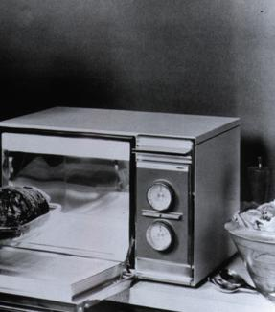
أفران المايكروويف بين أمـان الغذاء وخطورة الموجات.. أيـن الحقيقة؟

Slide 34
عند حديثنا عن الميكروويف وتأثيره على الصحة ترد إلى الذهن عدد من القضايا والأمور وهي:
أولاً: وببساطة إذا كنا نشاهد الميكروويف يسبب تسخيناً للغذاء فهذا يعني أنه يمكن أن يسخن أي جزء من أجسامنا يتعرض له بالصورة نفسها، وهذا أمر حقيقي لا نقاش فيه. وعليه فإن التعرض لأشعة الميكروويف يسبب تلفاً للأنسجة.
ثانياً: الضرر الذي تسببه الأشعة مقتصر على تلف الأنسجة وحرقها إذا كانت الجرعات كبيرة أو التعرض لها مباشرة. ماذا لو كانت بصورة بسيطة أو غير مباشرة، هل ثمة ضرر كما يقال؟
أوضحت الدراسات أن أشعة الميكروويف لها بعض التأثيرات الضارة على صحة الإنسان تظهر أعراضها في صورة صداع وقلق نفسي مع الأرق وعدم القدرة على التركيز والشعور بالإعياء بصفة عامة، وقد ثبت أن التعرض لأشعة الميكروويف يمكن أن يكون له تأثير ضار على العين مثل الإصابة بمرض المياه البيضاء (كتاراكت)، وذلك عند التعرض إلى هذه الأشعة بكثافات عالية

Slide 35
6-الموجات الراديوية الإذاعية و الرادارية :
وتشمل طيفا متنوعا من تقسيمات الأمواج الكهرومغناطيسية التي ينتجها الإنسان كالأمواج الإذاعية التلفزيونية و البث الإذاعي و أنظمة الاتصالات و أنظمة الرادار.
التلفون المحمول:
التليفون المحمول ليس ابتكاراً علمياً مذهلاً فحسب، ولكنه من أهم تقنيات القرن الحادي والعشرين.
وطبقا للإحصائيات نجد أن عدد كبير جداً من الأشخاص يستخدمون هذه الأجهزة وإن الزيادة في استخدامها زاد من إنشاء المحطات القاعدية اللازمة لها، والتي عادة ما توضع فوق أسطح المنازل، أو فوق أبراج بث خاصة بها.

Slide 36
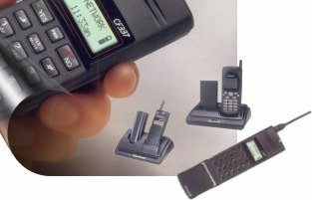
ولقد صاحب انتشار هذا النوع من التليفونات ومحطاته عدد كبير من الدراسات والأبحاث التي تشير إلى الأضرار الصحية الناجمة عن هذه المعدات ولذلك ومن منطلق إيماننا بان استخدام التليفون المحمول أصبح من ضروريات حياتنا اليومية وكذلك لأهمية استخدامه كان لزاماً علينا أن نوضح بعض الأضرار الناجمة عن استخدام هذا التليفون ودوره في تلوث الوسط المحيط بالموجات الكهرومغناطيسية

Slide 37
والتطرق إلى بعض المعايير العامة لمحاولة تجنب أو التقليل بقدر الإمكان من هذه الأضرار، والتي يجب إتباعها طبقاً للمعايير الدولية في هذا المجال، وتوضيح الاستخدام الآمن لها وذلك بهدف التوعية لهذه الأضرار وإمكانية تلافيها.

Slide 38
مخاطر الجوال الصحية:
المحمول والزهايمر:
حذر علماء في السويد في أوائل هذا العام من أن الهواتف المحمولة قد تسبب تلف الخلايا الدماغية المهمة وتشجع الإصابة بمرض الزهايمر (الخرف)، حيث أظهرت الاختبارات على الفئران أن الإشعاعات الصادرة عنها تدمر المناطق الدماغية المسئولة عن التعلم والذاكرة والحركة.

Slide 39
مخاطر الجوال الصحية:
المحمول و الأرق و فقدان الذاكرة:
أشارت دراسة من السويد وسويسرا إلى أن الإشعاع الناجم عن الهاتف المحمول يؤدي إلى تقطع النوم.
أكد العلماء في جامعة واشنطن الأميركية مؤخرا، صحة ما جاءت به الدراسات السابقة حول خطورة الهاتف الخلوي (الجوال )على صحة وسلامة الدماغ وتأثيراته السلبية على الذاكرة والمهارات العقلية. وان المحمول قد يسبب فقدان الذاكرة طويل الأمد.
و قد حذر مخترع رقائق الهاتف المحمول عالم الكيمياء الألماني فرايدله ايمفولن هورست من مخاطر ترك أجهزة الموبايل مفتوحة في غرف النوم لأنها تسبب حالة من القلق و الأرق
فيما أشار بحث في علم الفيزياء الطبية اجري في جامعة طنطا إلى التأثيرات السلبية للنقال على الجهاز العصبي ومنها ضعف الذاكرة ‏ والإرهاق والصداع إضافة إلى التأثير على نشاط عنصر النحاس داخل الجسم حيث يؤدي إلى حدوث تغيرات في لون الجلد خاصة في المنطقة المحيطة بالأذن والوجه.‏ ‏

Slide 40
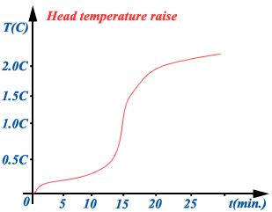
مخاطر الجوال الصحية:
فقدان النظر:
إن الموجات الصادرة من الهاتف الخلوي ترفع من درجة حرارة المنطقة المحيطة بالعين تبعا لزمن المكالمة وفق المخطط التالي:

Slide 41
يشك أن مستخدمي المحمول بشكل كبير يمكن أن يصابوا بفقدان البصر!, فالإشعاعات التي تصدر عن هذه الأجهزة عند استعمالها يمكن أن تتسبب في إصابة الإنسان بالعمى
هذا ما توصلت إليه اختبارات عملية أجريت على الأرانب، وتبين أن الموجات الإشعاعية الدقيقة الصادرة عن الهواتف المحمولة تتسبب في إصابة عيون الأرانب بمرض الكتاراكت.

Slide 42
قد يسبب المحمول حساسية الجلد:
أعلن طبيب ياباني أن المحمول ربما يكون مسئولا عن زيادة ملحوظة في الطفح الجلدي والحساسية.
وأوضح أن طاقة الموجات الصادرة عن المحمول تزيد من ردود الفعل التحسسية لدى الأشخاص المصابين بالحساسية.
ودرس الدكتور هجيم كمنتا في مستشفى يونيتيكا في مدينة كيوتو اليابانية تأثير موجات المحمول على حالات 52 شخصا يعانون من مختلف أنواع الحساسية وأكد أن الموجات «تهيج المواد المسببة للحساسية في مجرى الدم في أجسامهم الأمر الذي يقود إلى ظهور ردود فعل تحسسية».

Slide 43
موجات الهاتف المحمول تدمر الحمض النووي «DNA» :
حذرت دراسات كثيرة من الآثار الضارة للتلفون المحمول بسبب الإشعاعات الصادرة عنه من موجات كهرومغناطيسية ذات التردد العالي والتي تؤثر على الحمض النووي الشفرة الوراثية للإنسان «DNA».
حيث توصلت دراسة أوروبية دامت أربع سنوات إلى أن الموجات الصادرة عن الهواتف المحمولة تسبب الأذى للخلايا وتدمر الحمض النووي DNA.
وذكرت صحيفة ديلي تلغراف البريطانية أخيرا أن دراسة قامت بها 12 مجموعة من الباحثين عبر أوروبا وجدت أن خلايا الحمض النووي تتحطم إذا ما تعرضت لموجات لاسلكية عالية التردد صادرة عن الهواتف المحمولة.
وقالت الصحيفة إن تدمير حامل الجينات الوراثية (DNA) من شأنه أن يؤدي إلى أمراض كارثية مثل السرطان وفقا لما آلت إليه الدراسة.

Slide 44
وتفيد الدراسة بحسب الصحيفة أن الخلايا الأكبر سنا أكثر حساسية للموجات ذات التردد المنخفض من الخطوط الكهربائية وكذلك الموجات عالية التردد الصادرة عن سماعة الهاتف.
ونقلت الصحيفة عن أحد أعضاء الفريق الألماني البروفيسور فرانز أدو كلوفر قوله إن الدراسة أظهرت أن نظام الإصلاح الجيني يفقد من فعاليته بتقدم العمر لذلك فإن كبار السن أكثر عرضة لخطر هذه الموجات .

Slide 45
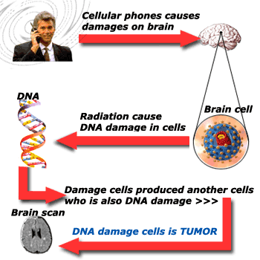
نلاحظ اشعاعات الهواتف الخليوية تسبب تلفا في خلايا الدماغ من خلال تخريب DNA مسبباً سرطان الدماغ

Slide 46
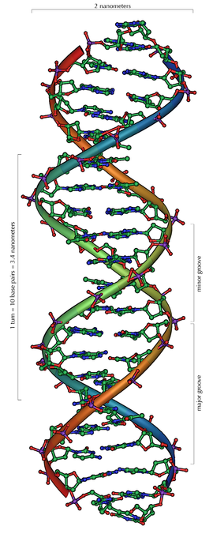

Slide 47
المحمول وتأثيره على الكلى والأعضاء التناسلية :
أصدرت الجمعية الطبية البريطانية تحذيرات من التأثيرات السلبية للهواتف النقالة وخصوصا المستخدمة لتبادل نصوص الرسائل الإلكترونية على الأعضاء التناسلية وأعضاء الجسم الأخرى.
وكانت الجمعية قد أكدت على إتباع تعليمات معينة كضرورة تحديد فترة استخدام الهاتف النقال وإغلاقه في حالة عدم الاستعمال وذلك لتقليل الأضرار المحتملة للموجات المنطلقة منه. لا سيما أنها توضع في منطقة الحزام حول الوسط الأمر الذي قد يؤثر سلبا على الأعضاء الداخلية مثل الكليتين والأعضاء التناسلية بسبب الموجات المنطلقة والإشعاعات المنبعثة منها.

Slide 48
المحمول و السرطان:
أقرت دراسة سويدية بان مستخدمي الجوالات بكثرة معرضين للإصابة بأورام حميدة على المخ خاصة في منطقة العصب السمعي، و دعمت أبحاثها بان هذا النوع من الأورام في ازدياد كبير ففي بريطانيا حوالي 4700شخص يصابون به سنويا وحول العالم يصاب به كل عام أكثر من 100ألف شخص وبالتالي خلال الثلاثين سنة القادمة سيزيد المرض بمقدار 45% ، و هذه الدراسة السويدية دعمتها أيضا دراسة ألمانية تقول إن الأورام السرطانية تزيد معدلات الإصابة بها للأشخاص القريبين من مناطق شبكات الجوال للتأثر بالمجالات المغناطيسية المنبعثة منها
يقول العالم الإيطالي البروفيسور فيرونزا مارينلا إن الأشعة المنبعثة من الهواتف المحمولة تسرع من نمو الخلايا السرطانية.
وأثبتت التجارب المخبرية أن المورثات التي تولد الخلايا السرطانية في الدم تتكاثر بسرعة اكبر بكثير إذا تعرضت لأشعة اكثر من 48 ساعة.

Slide 49
وبعد 48 ساعة من التعريض المستمر، استجابت خلايا سرطان الدم بتنشيط "المورثات الانتحارية" - فكان عدد الخلايا المعرضة للأشعة التي ماتت تزيد 20 بالمئة على الخلايا التي لم تتعرض لاي أشعة.
أما في اليوم التالي، فكانت النتائج مختلفة.
فالمورثات الثلاث التي دفعت الخلايا السرطانية للتكاثر بدأت نشاطها بسرعة كبيرة في الخلايا السليمة.
وبالتالي أصبحت الخلايا السرطانية اكثر شراسة.
حذر خبراء فنلنديون في مجال الأشعة من التساهل أو التقليل من المخاطر الناجمة عن الإشعاعات الصادرة عن الهواتف المحمولة.
فقد توصلت دراسة أجراها هؤلاء الخبراء إلى نتائج غير مبشرة لمستخدمي الهواتف المحمولة، إذ تم اكتشاف أضرار يسببها المحمول عبر التعرف على التغيرات البيولوجية التي تحدثها إشعاعات الهاتف في أداء خلايا الجسم.
.

Slide 50
وقال دريوز ليسينسكي خبير الأشعة وأحد المعنيين بهذه الدراسة إن الإشعاعات الصادرة عن المحمول تؤثر بشكل أو بآخر على نظام البروتين (فامنتين) الموجود في خلايا جسم الإنسان مما يعرض هذه الخلايا لتغيير طريقة عملها وفاعليتها.
وأضاف ليسينسكي لشبكة التلفزيون والإذاعة النرويجية (أناركو) أن إشعاعات الهاتف المحمول يمكن أن تغير من وظيفة الخلايا، وهو ما يؤدي إلى تعطيل أو إحداث توترات كيميائية في هيكل الخلية مما يساهم في احتمال الإصابة بأورام سرطانية وبخاصة في منطقة الدماغ.
وأوضحت أناركو أنه سبق أن اكتشف في عام 2002 أن الإشعاعات الصادرة من الأجهزة الخلوية تؤثر بشكل مباشر على بروتين "أكتين" وهو أحد الأجزاء الرئيسية للخلية وهيكلها

Slide 51
نشرت مجلة ببيولار ساينس الذائعة الصيت نتائج دراسة قام بها ،فريق عمل سويدي بقيادة جراح الأعصاب الدكتور ( ليف سالفورد) في جامعة لوند ، حيث بينت هذه الدراسة العلاقة الوثيقة بين الموجات القصيرة الصادرة عن الهواتف النقالة وتلف الدماغ عند الجرذان
تجربة فريق العمل السويدي البالغة الأهمية والتي أجريت على مجموعة من 32 جرذ في مختبرات جامعة لوند السويدية ، أثارت بالفعل موجة هائلة من التساؤلات ، وقد كشف فريق العمل عن تفاصيل هذه الدراسة الطبية ، حيث تبين أنه تم تعريض أدمغة هذه الحيوانات إلى موجات قصيرة صادرة عن هواتف نقالة ولمدة خمسين يوما ، وقد لوحظ بعدها تكون ارتشاح في الأوعية الدموية في أدمغة هذه الحيوانات وتلف في خلاياها العصبية ، كما بينت هذه الدراسة العلاقة الطردية بين شدة الأشعة ومقدار الضرر الحاصل في أدمغة الجرذان .

Slide 52
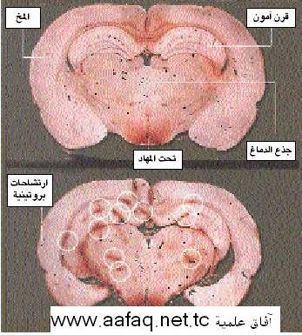

Slide 53
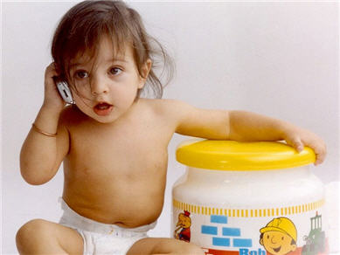
المحمول و الأطفال:

Slide 54
تحذير للأطفال :
حذرت منظمة الصحة العالمية الآباء والأمهات من مخاطر السماح لأطفالهم باستخدام الهاتف المحمول لفترات طويلة ودعت الآباء إلى توخي الحذر باستخدام الهاتف المحمول كل يوم لأنهم لا يعرفون ما يكفي عن الأضرار الذي يمكن أن تنجم عن ذلك.
ووجه خبير بريطاني بارز في مجال الإشعاعات تحذير للآباء بعدم السماح لأطفالهم باستخدام هواتفهم المحمولة إلا عند الضرورة نظرا للمخاطر الصحية المترتبة على ذلك.
وقال أنه ينبغي ألا يستخدم الأطفال دون سن الثانية الهواتف المحمولة على الإطلاق.
خاصة بعد أن أجريت أبحاث في الولايات المتحدة الأمريكية على الفئران في عمر ما بين 12إلى 26أسبوعا وتم تعريضها لإشعاعات مثل الصادرة من الجوالات لمدة 50يوم ولوحظ موت خلايا المخ العصبية ومشاكل إدراكية وبالنسبة للتذكر و التعلم وبالتالي التعرض للزهايمر في سن مبكرة

Slide 55
و قد أثار عالم الفيزياء البريطاني جيراد هايلاند في بحث نشرته مجلة «لانست» مخاوف كثيرة عن الإشعاعات من هذه الهواتف وقال أن الصبية الذين تقل أعمارهم عن 18 عاما أكثر عرضة لأثر الإشعاعات لأن أنظمة المناعة في أجسامهم اقل قوة من البالغين وهذه الإشعاعات لها تأثير على استقرار خلايا الجسم واهم آثارها على الجهاز العصبي وتسبب الصداع واضطرابات النوم وفقدان الذاكرة.
يقول العالم كولين بلاكمورد أحد اختصاصي الجهاز العصبي بجامعة أكسفورد إن الأطفال هم الأكثر عرضة لتلك المخاطر نظرا لعدم تطور جهازهم العصبي بالإضافة لكثرة تعرضهم للإشعاع في صورة مبكرة

Slide 56
ويهتم العلماء بالأطفال والمراهقين تحت سن الثامنة عشرة بالذات الذين يشكلون ربع عدد مستخدمي الهواتف المحمولة الذي يبلغ 47 مليون شخص خصوصا بعد أن أظهرت الأبحاث لاسكندنافية أن هذه الهواتف تزيد خطر الإصابة بأورام الدماغ. كما وجد الباحثون السويديون أن مستخدمي مثل هذه الأجهزة أكثر عرضة للأورام الحميدة بحوالي ثلاث مرات ونصف. وكانت دراسة فنلندية سابقة، قد بينت وجود خطر مضاعف للإصابة بأورام الدماغ بعد سنتين من استخدام الهاتف النقال.

Slide 57
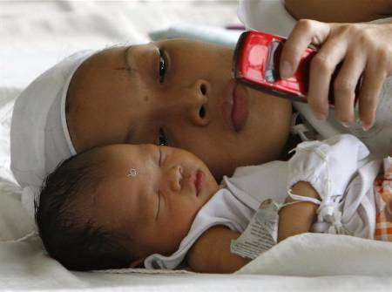
دِراسـة: تعرض الأطفال للهاتف المحمول قبل الولادة قد يتسبب في مشكلات سلوكية :

Slide 58
كشفت دراسة جديدة أن الأطفال الذين استخدمت أمهاتهم الهاتف المحمول كثيرا أثناء حملهن بهم والذين يستخدمون هم أنفسهم هواتف محمولة عرضة أكثر للمعاناة من مشكلات سلوكية .
وبحثت الدكتورة ليكا هيفيتس وفريقها من مدرسة UCLA للصحة العامة(والتي ساهمت في إجراء الدراسة لخدمة رويترز الصحية) مجموعة من 13159 طفلا جندت أمهاتهن للمشاركة في دراسة جماعة المواليد الوطنية الدنمركية منذ المراحل الأولى لحملهن . وحين بلغ الأطفال سن السابعة طولبت الأمهات باستكمال استبيان بشأن سلوك أطفالهن وصحتهم إضافة إلى استخدام الأم للهاتف المحمول أثناء الحمل واستخدام الطفل للهواتف المحمولة
وبعد ضبط الباحثين للأسباب التي يمكن أن تؤثر على النتائج مثل المشكلات المتعلقة بالطب النفسي للأم والعوامل الإجتماعية الإقتصادية اتضح أن الأطفال الذين تعرضوا للهواتف المحمولة قبل الولادة وبعدها تزايدت بنسبة 80 في المئة احتمالات حصولهم على درجات غريبة أو متوسطة في الإختبارات التي تقيم المشكلات العاطفية ومشكلات السلوك والنشاط المفرط أو المشكلات مع أقرانهم .

Slide 59

حساب الاشعاع لساعة واحدة:
. إذا تكلمت على الهاتف الخليوي لساعة واحدة فقط يومياً فإن الإشعاع سيحسب كالتالي :

Slide 60
الاحتياطات الصحية لاستخدام الهاتف المحمول:
1- تجنب حمل الجهاز ملاصقاً للجسم ولاسيما بالقرب من القلب، حيث يعد هذا العضو حساس لموجات المحمول، وإنما ينبغي حمل الجهاز في حقيبة يد بعيداً عن الجسم.
2- قلل من مدة المكالمة إلى أقصر وقت ممكن حيث أن هذا الجهاز لا ينبغي استعماله في الدردشة أو المكالمات الطويلة، ولا ينبغي أن تزيد المكالمة عن دقيقه واحدة على الأكثر وألا تزيد عدد المكالمات في اليوم الواحد على 3 مكالمات، وأن يغلق الجهاز عندما لا يراد استقبال أو إرسال مكالمات (مثلا عند النوم) .
3- اجعل بين هوائي الجهاز والأذن مسافة لا تقل عن 2 سم أثناء الاستعمال فهذا (طبقاً لتقارير منظمة الصحة العالمية) يقلل من كثافة وشدة التعرض للموجات الكهرومغناطيسية بمقدار السدس، وعلى بعد 20 سم بمقدار 1/64.

Slide 61
الاحتياطات الصحية لاستخدام الهاتف المحمول:
4-عندما تشتري موبايل ينبغي أن تبحث في كتالوج التشغيل الخاص به عما يسمى )SARاي نسبة الإمتصاص النوعية )التي تحدث من خلال امتصاص الجسم لما يصدر عن الموبايل من طاقة و إشعاع وكلما كانت هذه النسبة أقل كان ذلك أفضل
5- على مرضى القلب، وارتفاع ضغط الدم، والصرع، وضعف المناعة، والمرضى النفسيين الذين يتلقون علاجا كيميائياً تجنب استعمال التليفون المحمول نهائياً نظراً لتداخل الموجات الكهرومغناطيسية مع العلاج.
6-يحظر على الأطفال ممن هم دون سن البلوغ الاستعمال المفتوح للتليفون المحمول نظراً لأن الأطفال أكثر استعداداً للمخاطر الصحية للموجات الكهرومغناطيسية في مراحل النمو المختلفة، كما ينطبق ذلك على كبار السن.

Slide 62
الاحتياطات الصحية لاستخدام الهاتف المحمول:
7- يحظر على السيدات الحوامل المكالمات المتكررة والطويلة أو وضع الجهاز بالقرب من الرحم نظراً لتأثير الموجات الكهرومغناطيسية على خلايا الأجنة في مراحل الانقسام والتطور المختلفة ولاسيما في الثلاثة أشهر الأولى من الحمل.
8- عندما تكون في مستشفى أغلق التليفون المحمول لأن الموجات الصادرة عنه تؤثر على الأجهزة الطبية مثل أجهزة السمع، أجهزة تنظيم ضربات القلب (ينبغي أن يبعد جهاز المحمول عن أجهزة القلب مسافة لا تقل عن 20 سم).
9-لا تلبس النظارة وأنت تتحدث بالهاتف الخلوي لأن النظارات يحيط بها إطار خارجي من المعدن يعمل كمنظومة هوائية مع هوائي الهاتف النقال ويصدر من هذا الإطار مجالات مغناطيسية لها تأثير مباشر على شبكية العين، ويزيد من معدل امتصاصها لتلك الموجات الكهرومغناطيسية، مما يؤثر سلباً على النظر ويورث أمراض العين المختلفة.

Slide 63
الاحتياطات الصحية لاستخدام الهاتف المحمول:
10- أغلق التليفون المحمول عند ركوب الطائرة وطوال وجودك فيها لأن بعض أجهزة الطائرة تتأثر بموجات التليفون المحمول وكذلك أثناء وجودك في محطات التزويد بالوقود.
11- أثناء رنين التليفون لا تقربه من أذنك لأنه يؤثر بشدة على السمع، وإنما قربه فقط من أذنك أثناء المكالمات.
12- لا تلق البطارية المستهلكة من التليفون المحمول في صندوق القمامة، وإنما سلمها للبائع الذي يتولى بدوره جمعها وتسليمها لشركة الإنتاج حيث يتم التخلص منها بعيداً عن التجمعات السكنية لأنها ملوثة للبيئة بعنصر الزئبق الذي يمكن أن يمتص من خلال خلايا الجلد.
13- هندسيا هناك إمكانية لاستخدام الأقمار الصناعية في إرسال موجات المحمول بدلاً من استخدام محطات التقوية، وذلك بهدف تقليل كثافة هذه الموجات وبالتالي التقليل من مخاطرها الصحية.

Slide 64
الاحتياطات الصحية لاستخدام الهاتف المحمول:
14- حظر اقتراب الجمهور لمسافة تقل عن 12متر من الهوائي فوق أسطح العمارات (أعلى معدل أمان) مع وضع حواجز وعلامات فوق الأسطح لمنع وصول السكان من المنطقة الممنوعة حول المحطة، كما يحظر على العمال في هذا المجال الاقتراب لمسافة أقل من ثلاثة أمتار من الهوائي فوق أسطح العمارات، مع التأكيد على تحديد هذه الأماكن حتى يتجنبها العاملون مع ارتداء الفنيين العاملين سترات واقية من الإشعاع
15- لا تستخدم الهاتف الخليوي أثناء جلوسك بالسيارة، ولا أثناء القيادة – حيث أثبتت دراسات بمصانع إحدى السيارات الألمانية أن استعمال الهاتف الخليوي داخل هذا الصندوق الحديدي يركز الموجات الكهرومغناطيسية على جسمك ورأسك بشكل أكبر.
16- لا تستقبل مكالمة أثناء شحن الهاتف بالكهرباء.
17- في حال عدم استعمالك للهاتف الخلوي ليلاً, من الأفضل إطفاؤه ونزع البطارية منه تماماً لأن وجود البطارية به يعنى استمرار استقباله للموجات حتى لو كانت شاشة الهاتف مقفلة.

Slide 65
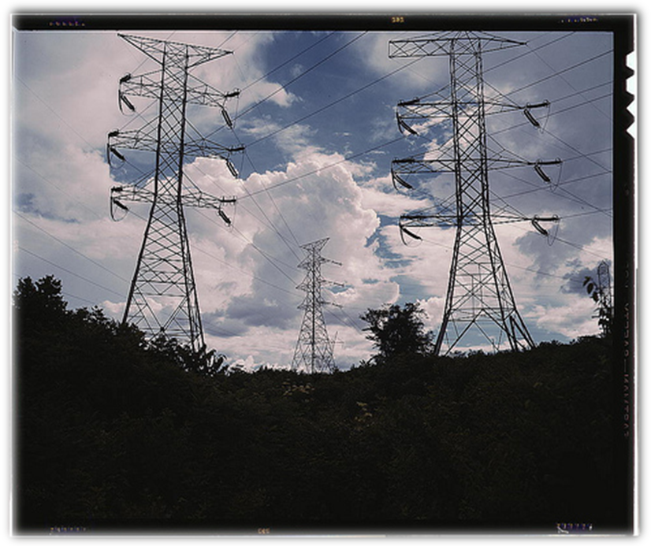
أبراج التوتر العالي:

Slide 66
إنه أمر مثير للدهشة عندما يطالعك منظر لجماعة من المزارعين، شباباً وشيوخاً وأطفالاً ونساء بعضهن حوامل، كلهم مطمئنون لجلوسهم تحت برج من أبراج الضغط الكهربائي العالي، التي تمر وسط المزارع والحقول، دون أن يفطنوا إلى مخاطرها على صحتهم.
في كثير من القرى وحقولها تحولت تلك الأبراج إلى خيم أو "دُشَم" حراسة بلف أركانها الأربعة وسقفها بطرابيل وتحولت إلى أماكن إقامة دائمة لهؤلاء القرويين الذين لا يدركون كم من الساعات الطويلة التي يقضونها تحت تلك الأبراج سوى ما يقولون إنها أصوات هادرة تنساب مع التيار الكهربائي الذي يعرفون جيداً أو كما يقال لهم أنه ينتقل عبر تلك الأسلاك. أما خطر التلوث الكهرومغناطيسي الذي يتعرضون له فلا يعلمون عنه شيئا.
أهم صفات الحقول الكهرطيسية أنها لا تستثني أحداً سواء بإيجابياتها وسلبياتها, ولا تميز فقيراً عن غني ولا مسؤولاً عن غير مسؤول فالكل معرض لأخطار الموجة الكهربائية العائمة في الجو
والأذية تظهر بشكل واضح بجانب خطوط التوتر العالي وبجوار محطات الاتصالات وأبراج الموبايلات لأن كثافة الطاقة الكهرطيسية تتجاوز الحد المسموح فيه

Slide 67
وبوجود هذه الشحنات الكهربائية يتشكل ما يسمى في دراستنا بالزوبعة الكهرطيسية والتي هي عبارة عن حركة حلزونية لولبية متخامدة والتي تأخذ معها شحنات باتجاه جسم الإنسان وتصطدم معه وإذا دخلت تلك الشحنات جسم الإنسان فإنها تحدث ما يسمى بالوخزات العصبية, وإذا دخلت بنية الخلية أدت إلى اختلال التوازن وهذا سيترجم بحدوث سرطانات واحتراق في النسيج داخل الخلية.‏
واستشهدت الدكتورة المهندسة سلام محمود من كلية الهندسة الميكانيكية والكهربائية –قسم الطاقة – جامعة دمشق على ذلك بالأمواج المكروية, فعندما تضع ربة المنزل الطعام بالميكرويف المنزلي يحدث الاستواء من شدة درجة الأمواج, وهذه الظاهرة قد تحدث بجسم الإنسان كما الطعام وهي الاستواء الداخلي للخلايا دون الشعور من أين تأتي هذه الأمواج لأنه لا توجد حساسات حرارية, فالحساسات الحرارية وأدوات التحسس الحراري أو الشعور به موجود في جلد الإنسان, وفي حال نفذت الموجة إلى داخل الجسم فمعناه أن الإنسان لا إرادياً غير مسيطر على هذه الموجة فيمكن أن تتفحم عندها هذه الخلايا دون الشعور بها

Slide 68
و أكدت الدكتورة محمود أيضاً أن شبكة المعلوماتية الموجودة داخل جسم الإنسان يصبح فيها تشويش وخلل مع مرور الزمن والتعرض الدائم للقاطنين بجوار تلك الخطوط للتراكم الحاصل وقد يظهر بأشكال متعددة ضمن الجيل الحالي كالسرطانات والأمراض العصبية والنفسية والتحسسية و لوكيميا الأطفال, وآلام الرأس , والأخطر من ذلك ما يمكن أن نورثه للأجيال القادمة من تغيرات تسمى بالتغيير الجيني, أي أن تأتي مواليد مخالفة لمواصفات أهلها (ليس بلون العيون وغيرها..) وإنما على شكل تشويه أي خلل بالبنية.
فيما أوضح الدكتور نديم شاهين الاختصاصي في المايكرو إلكترونيك جامعة دمشق كلية الهندسة الميكانيكية والكهربائية ما بينته الدراسات الدولية والإحصائيات حول مجال التأثير الحيوي للتوتر العالي على الإنسان من أنه لا يجوز أن تمر خطوط التوتر العالي قرب المنازل وخاصة قرب التجمعات الكبيرة مثل المدارس

Slide 69
و وفقا للعديد من الدراسات والأبحاث التي أجريت في كثير من بلدان العالم اتضح أن التلوث الكهرومغناطيسي المنبعث من أسلاك الكهرباء ذات الضغط العالي يسبب أمراضا خطيرة على السكان القريبين منها.
وخلصت دراسة مشتركة أعدها معهد بحوث السرطان البريطاني والمعهد القومي الأمريكي للسرطان ومعهد كارولينسكـاي السويدي، إلى وجود خطـورة كبيرة على الإنسان إذا ما تعرض أو سكن بالقرب من أسلاك الكهربـاء أو أبراج الاتصالات أو محولات الطاقة الكهربائية. وأثبتت الدراسة وجود علاقة بين التلوث الكهرومغناطيسي وإصابة العديد من الأطفال بسرطان الدم والعديد من الأمراض. وأكدت أن التعرض للتيار الكهرومغناطيسي العالي يضاعف من إمكانية حدوث سرطان الدم لاسيما لدى الأطفال. وينبغي، بحسب الدراسات، ترك«50» متراً حول خطوط الضغط الكهربائي العالي كمنطقة خالية. وجاء في دراسة لوكالة أبحاث السرطان العالمية أن تردد الموجات الناتجة من خطوط الضغط العالي قد تكون مسرطنة في بعض الظروف الخاصة المتمثلة في تكرار التعرض المباشر لها.
و نقلا عن الدكتور المهندس محمد موسى من قسم الطاقة في كلية الهندسة الميكانيكية و الكهربائية بجامعة دمشق فإن للحقل المغناطيسي آثار سلبية على عملية الإنجاب والمزروعات إذا ما تعرضت مياه حقل السقي للإشعاعات المغناطيسية.

Slide 70
وانتهى باحثون في معهد بحوث أمراض العيون بالقاهرة مؤخرا إلى أن خطوط الضغط العالي للكهرباء تؤثر على المواد البروتينية في عدسة العين، فتسهم في حدوث التهابات مزمنة. ويلتقي العلماء الذين انتدبوا لدراسة وبحث هذه المسألة على أنه ليس من شك في أن الأشعة الكهرومغناطيسية تؤثر على الإنسان جسديا وعقليا ونفسيا. وخلصوا إلى رصد جملة من الأمراض الناتجة عن التعرض للتلوث الكهرومغناطيسية، وهي: أمراض القلب، التأثير على صحة الأجنة وتشوههم، سرطان الثدي، تدمير البناء الكيميائي لخلايا الجسم، تكسير حمض DNA مما ينتج عنه تدمير الخلايا وذلك يعتبر سببا كافيا للإصابة بالسرطان، تعطيل وظائف الخلايا، اضطراب إفراز الأنزيمات في الجسم، اضطراب الدماغ، الخمول والكسل وعدم الرغبة في العمل، اضطراب معدلات الكالسيوم، الشرود، والهذيان.
وإن الكثير من البلدان التي تولي أهمية كبيرة لحياة مواطنيها فرضت مواصفات دقيقة حماية للسكان ، وكثير من السكان يرزحون تحت مخاطر التلوث وعلى مقربة منه مخالفة للمعايير والمواصفات. فمثلا: المواصفات «الألمانية» تحدد الحرم الصحي بـ«1275» متراً، والمواصفات «الروسية» تحدده بـ «20» مترا، وعلماء الوبائيات حددوا عام 2001م الوقاية من مخاطر خطوط الضغط والمحولات الكهربائية بـ«50» متراً،

Slide 71
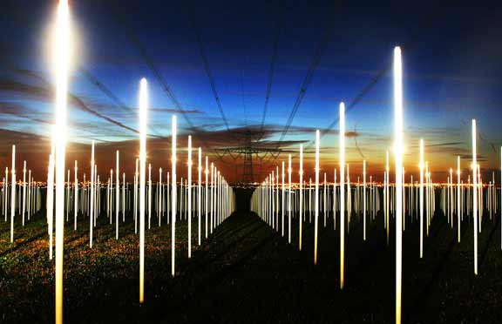

Slide 72
الجدول التالي يوضح قيم التلوث الكهرومغناطيسي حول بعض المصادر وعلى مسافات محددة:القيم معطاة بالمللي جاوس
Sources | Distance from appliance
 | 10 cm | 30 cm | 50 cm
Hair Dryer | 185 | 10 | 4.6
Dishwasher | 24 | 4.8 | 1.8
Iron | 20 | 3 | Nil
Vacuum Cleaner | 45 | 9 | 2.6
Photocopier | 27 | 6 | 2.1
Colour TV | 20 | 6.2 | 2.2
Computer monitor | 4.9 | 2.1 | 0.6
Microwave Oven | 120 | 24 | 12
Bedside clock radio | 140 | 4.6 | 1.4
Juicer | 700 | 2.3 | 0.9
Electric range | 11.5 | 2.2 | 0.7
Washing machine | 12.3 | 8.2 | 5.4
Sewing machine | 23 | 3.5 | 1.2
Juicing machine | 20 | 12.8 | 6.6

Slide 73
والسلام عليكم ورحمة الله و بركاته
Kawahamdous@yahoo.co.uk

